Slide 1

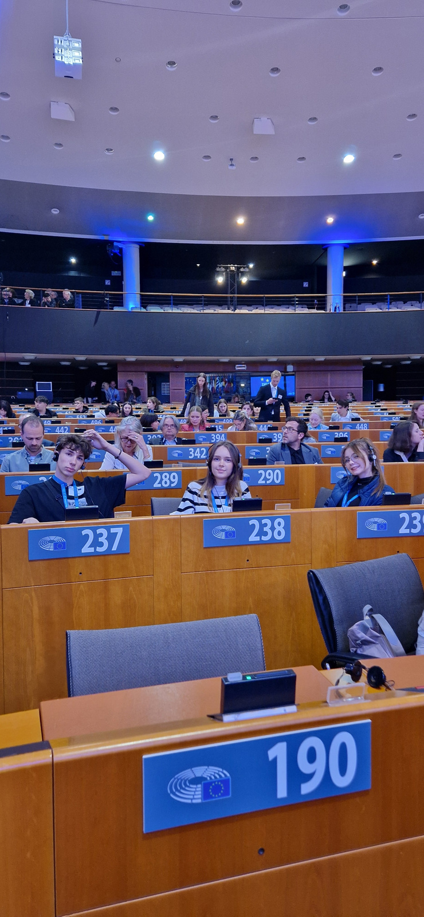
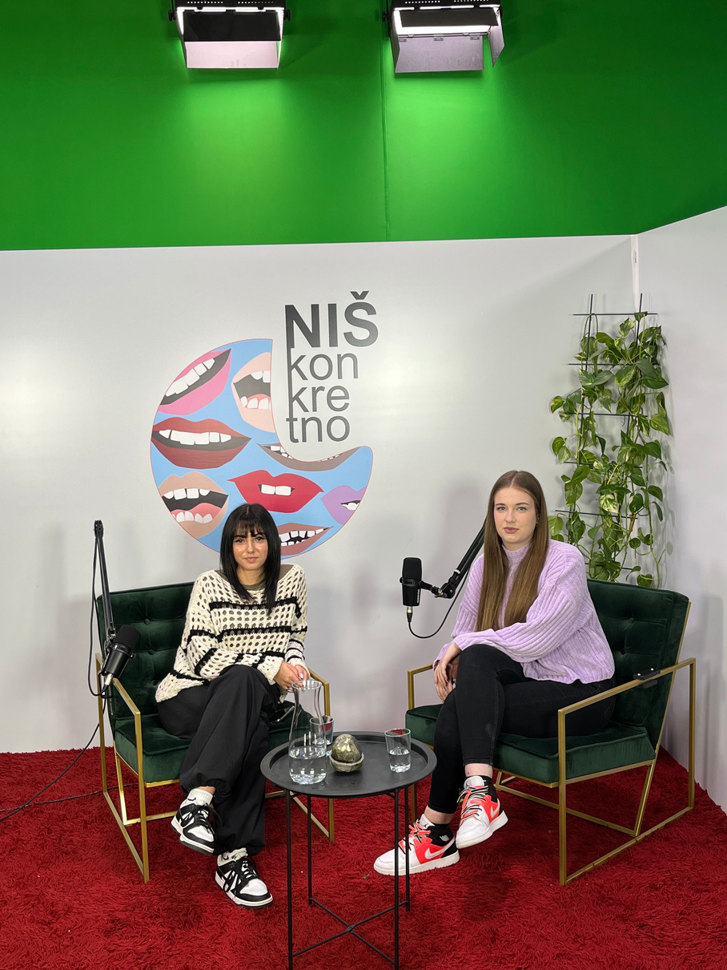
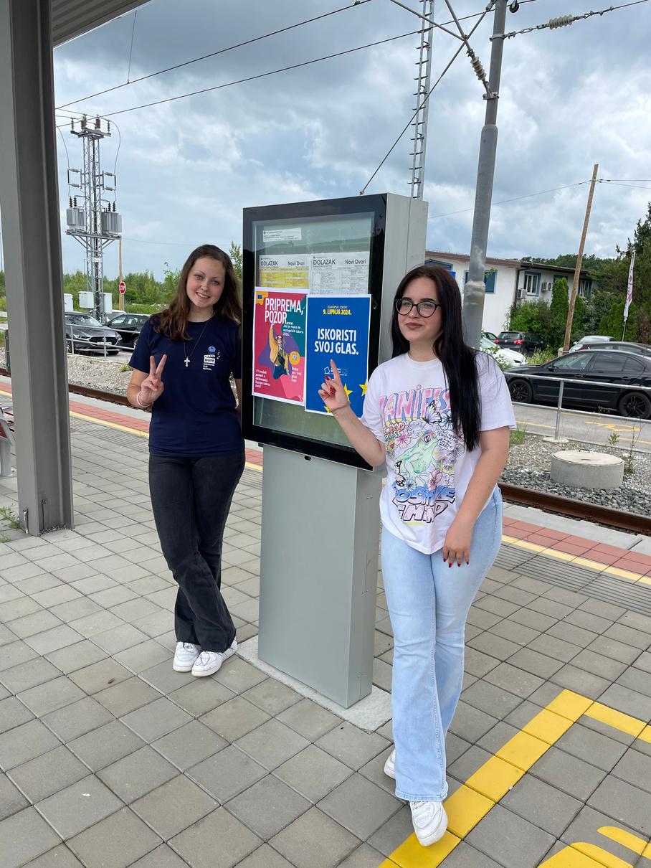

EPAS O EPASU
SREDNJA ŠKOLA ZABOK
ERASMUS DANI, Konjščina
14. listopada 2024.

Slide 2
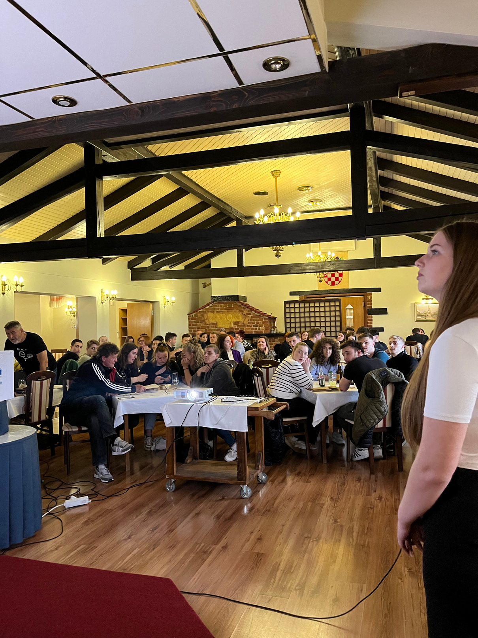
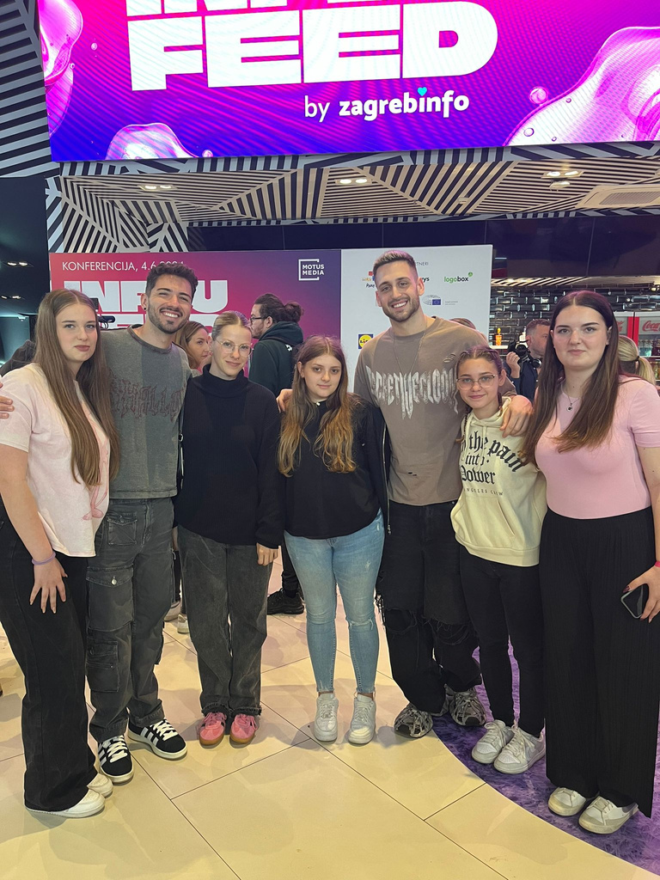
01
02
03
04
05
06
07
Početak
ŠTO NAM JE VAŽNO
Novi izazov START
EPAS & ME
I dalje ovdje
ŠTO SU NAM CILJEVI
Završna riječ i malo igre
Sadržaj

Slide 3

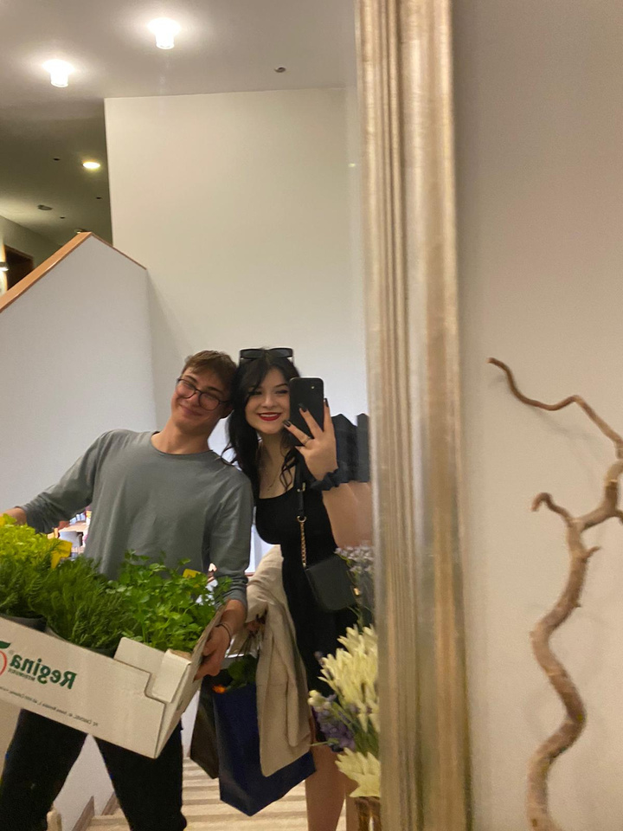

POČETAK
naša EUROPSKA priča započela je u veljači 2022. pobjedom na natječaju Predstavništva Europske komisije. Zajedničkom suradnjom pripremili smo i organiziralI proslavu #DANA EUROPE u WESPI.
NAŠA REFERENCA
Pohvale tadašnjeg voditelja gosp. Zlateva, te naših dragih Ksenije i Lene koje redovito na Instagramu prate svoj #tim sanjaj i ostvari i vesele se svakom uspjehu.

Slide 4
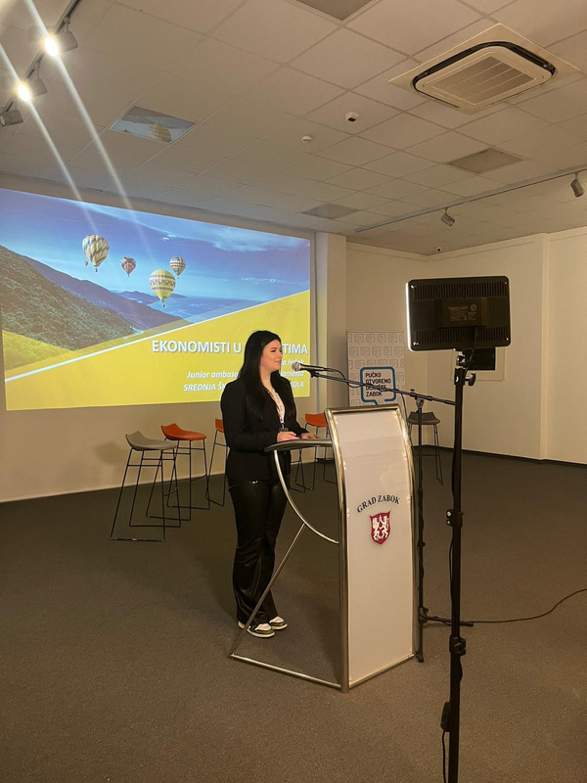
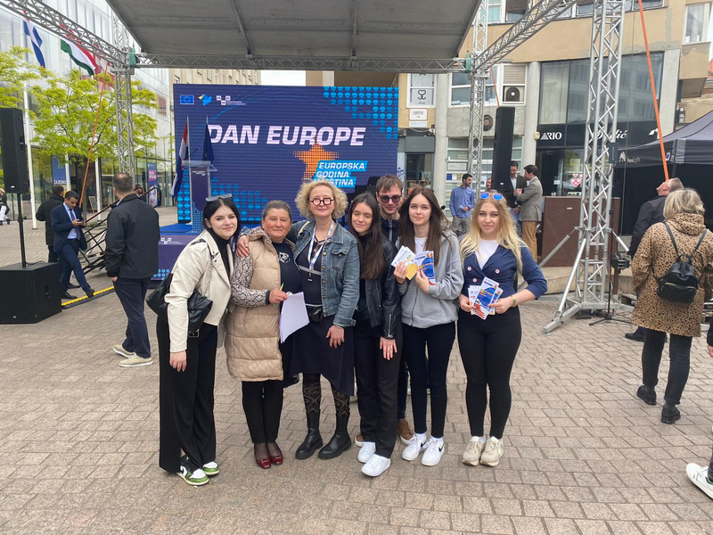
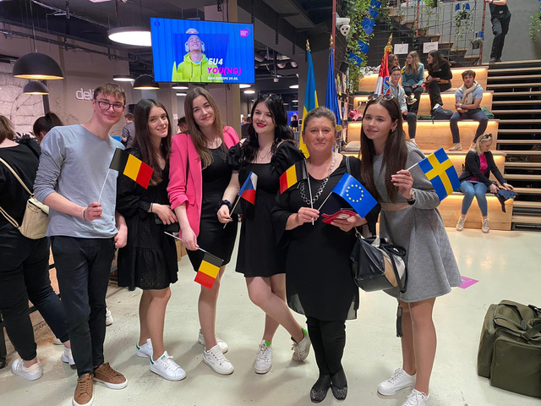
SJEĆANJA KOJA NE BLIJEDE
  Hvala: ANTONIJI, LOVRI, NIKOLINI, LEI I DANIJELI na hrabrosti, motivaciji i punoj podršci
  Još uvijek su dio Whatsapp EPAS grupe
  Još uvijek su podrška
  Pravi su ambasadori EU i svoje škole

Slide 5

ŠTO NAM JE VAŽNO?

Slide 6
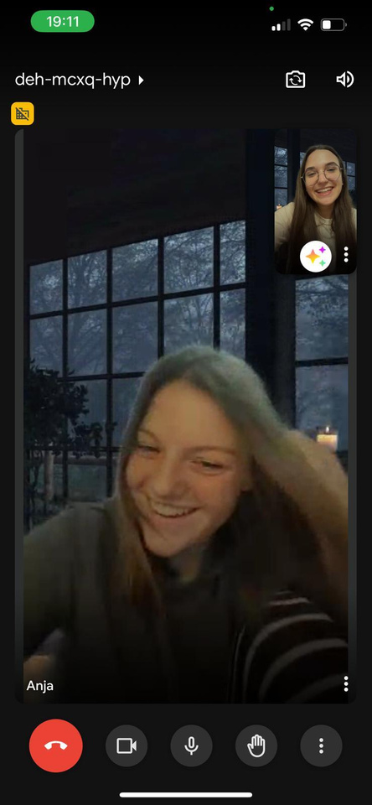
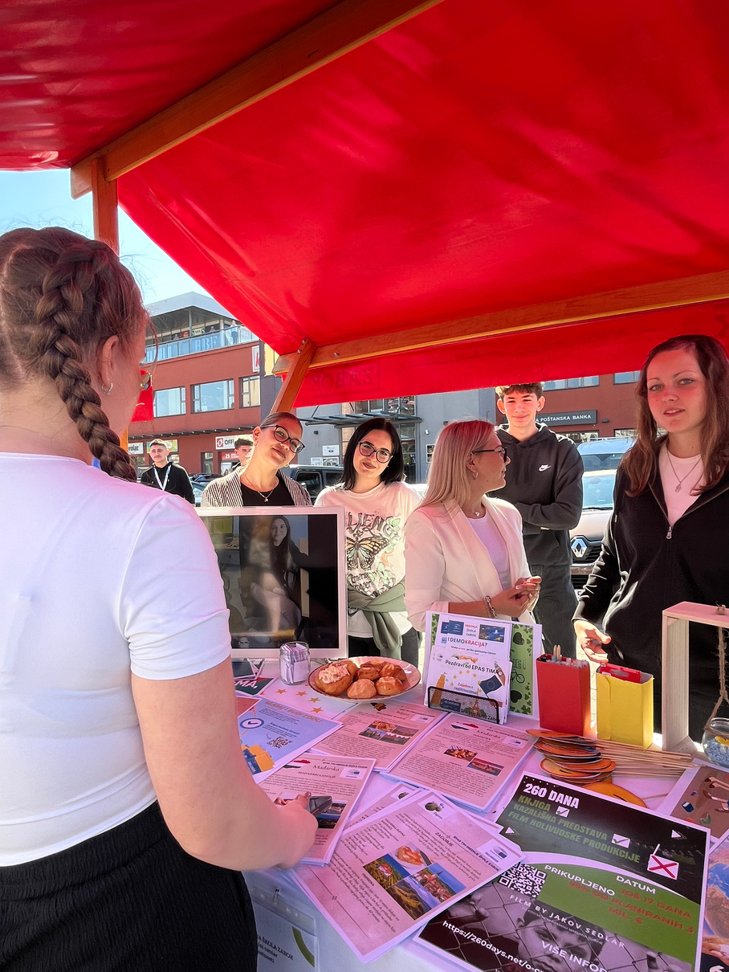
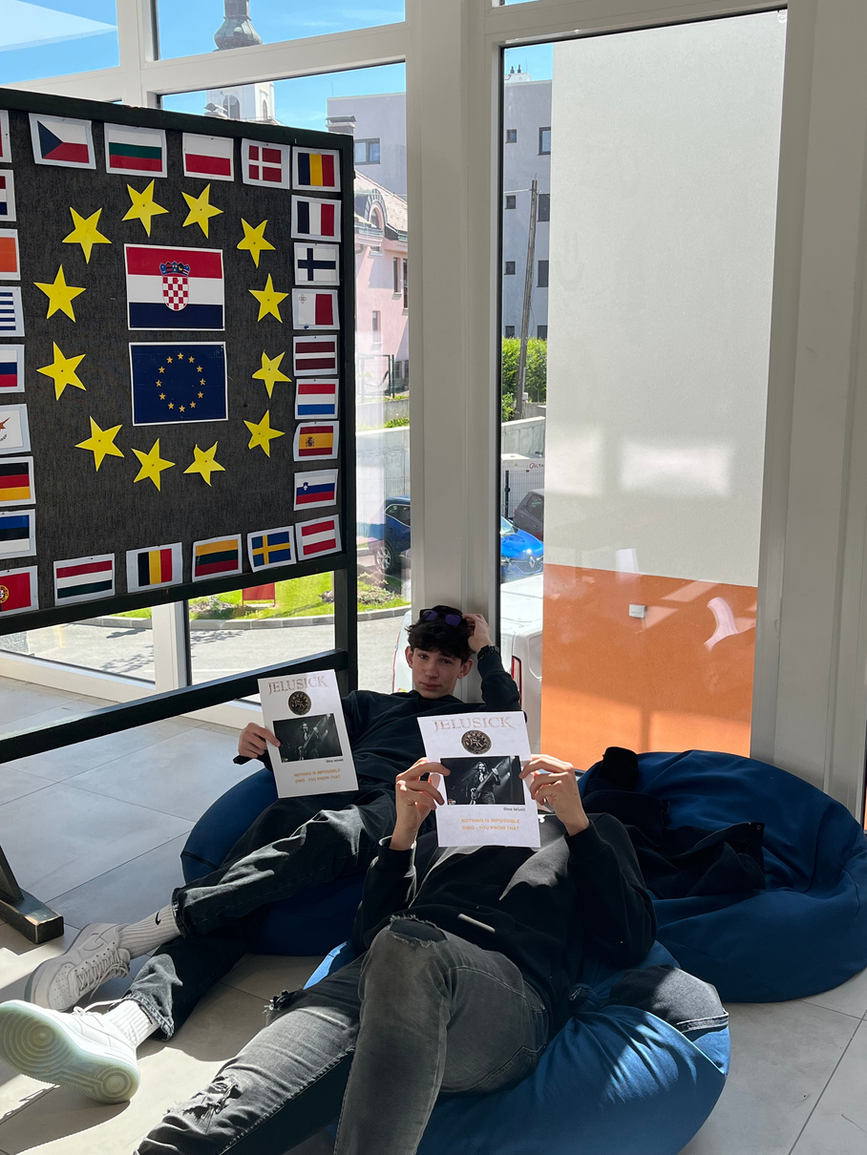

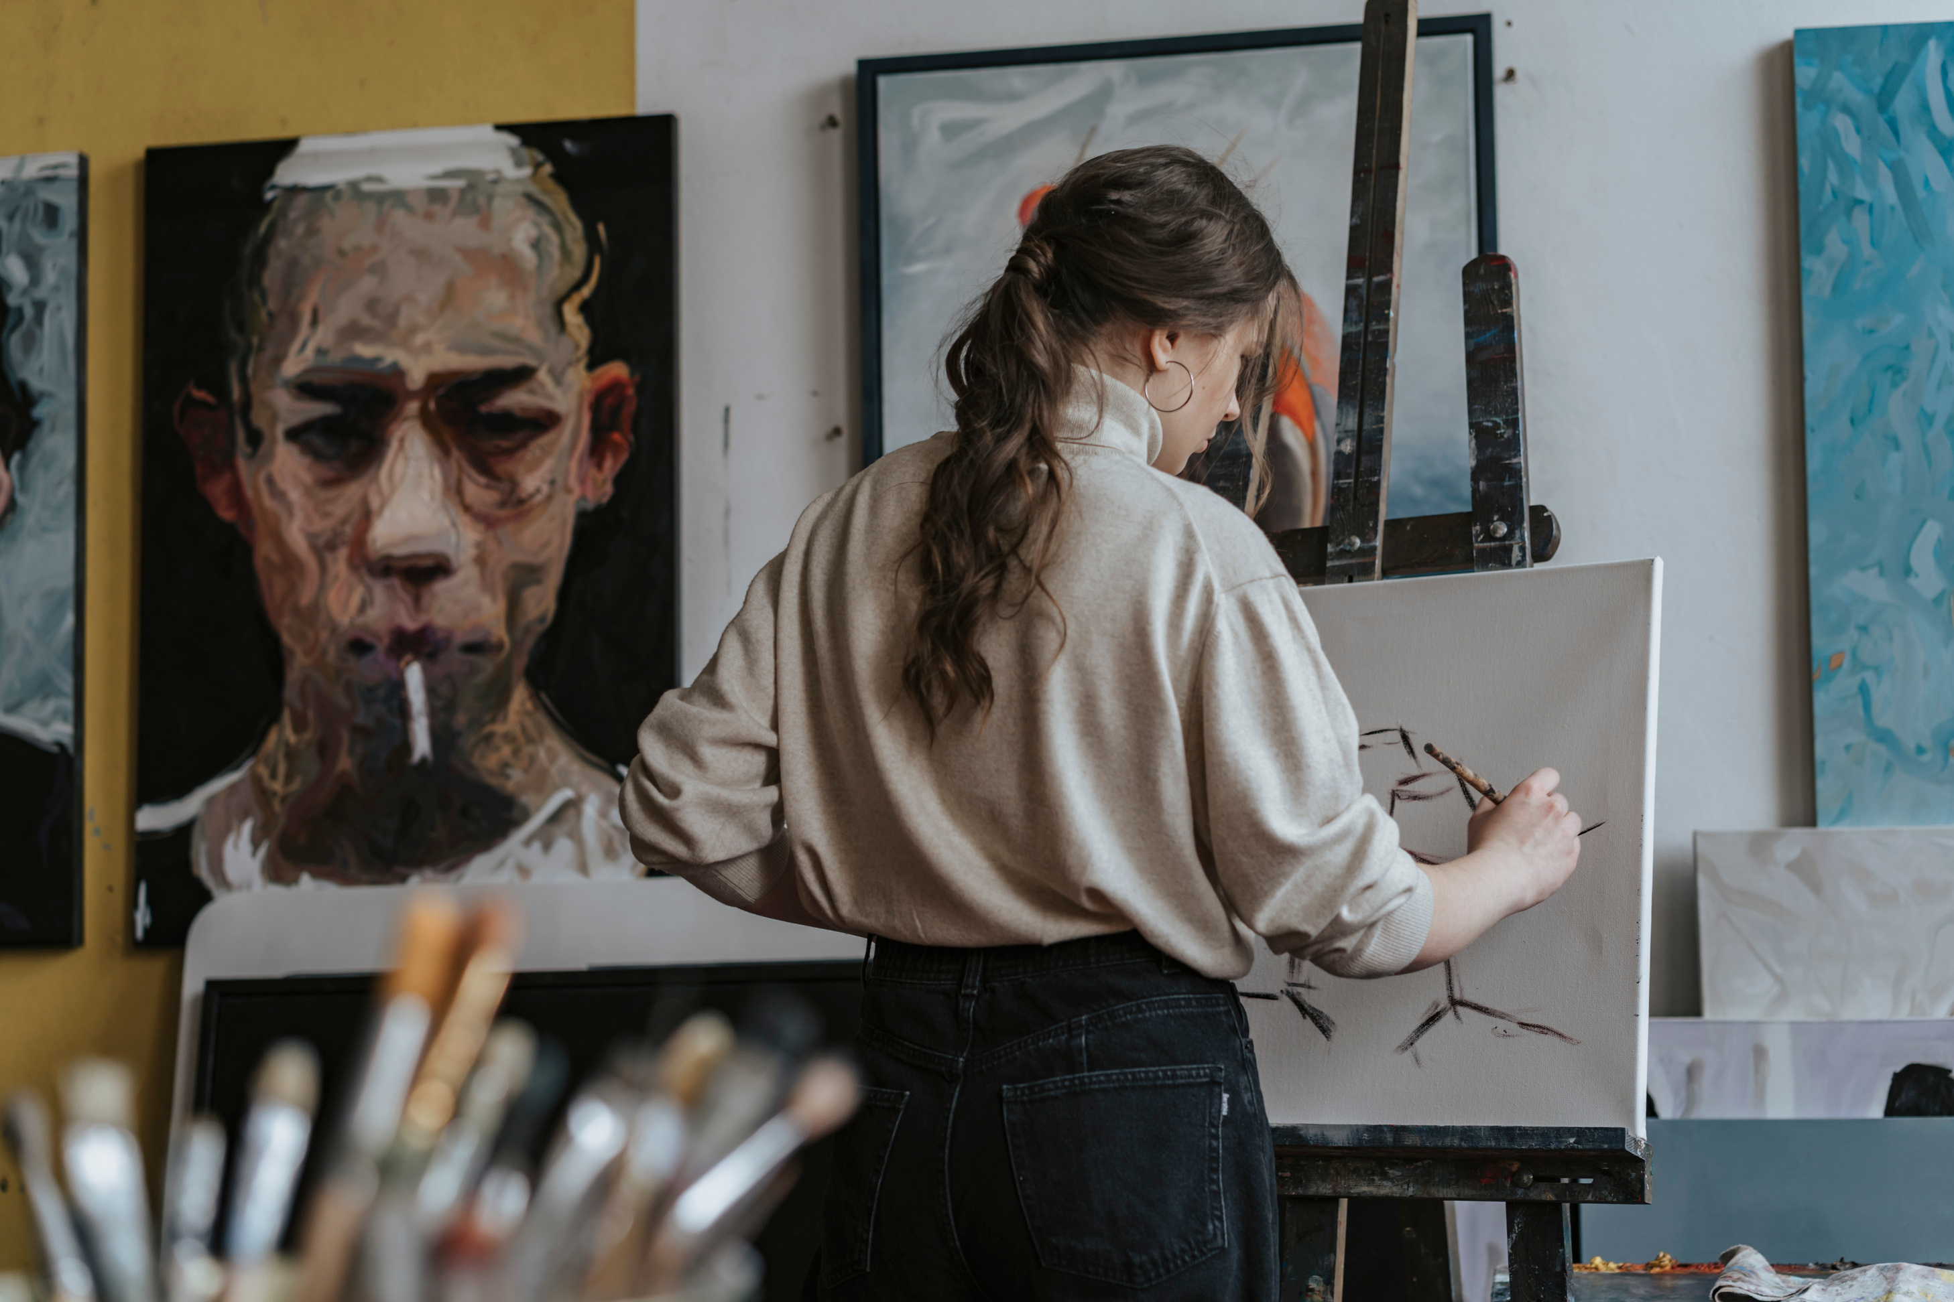
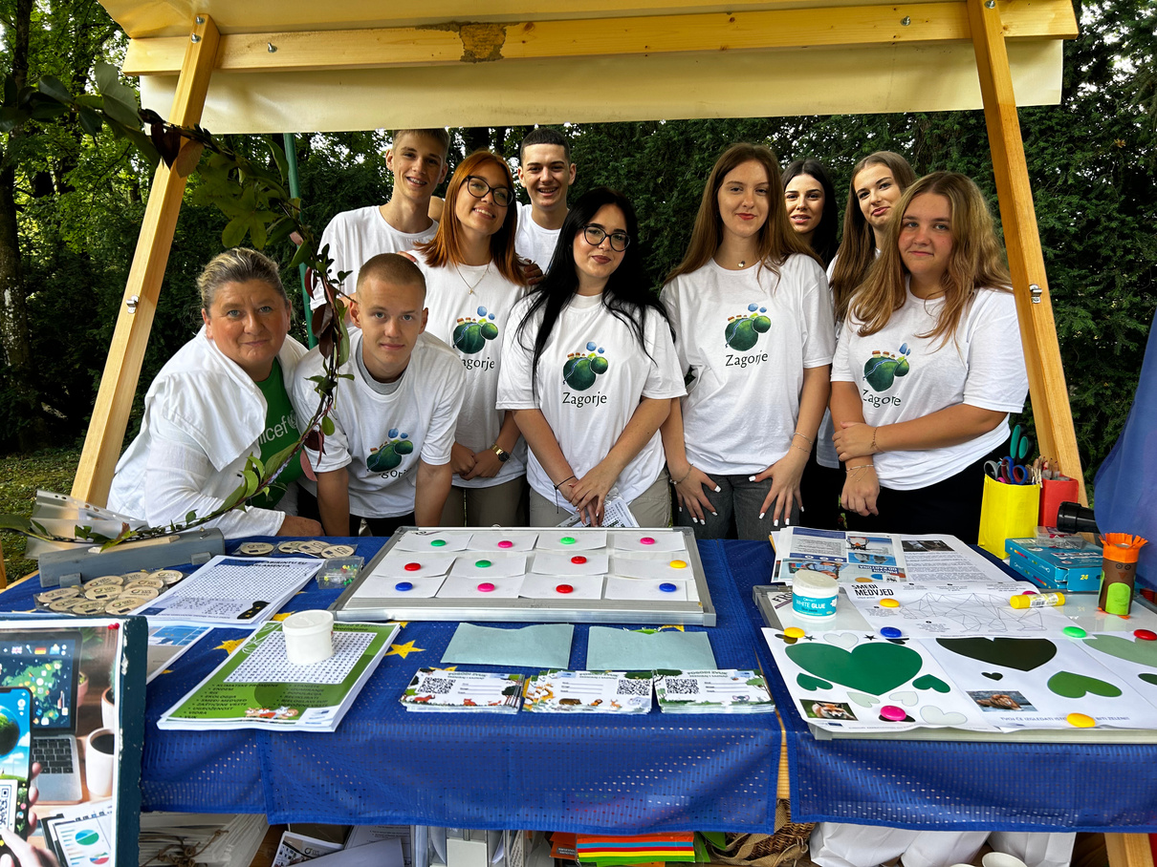
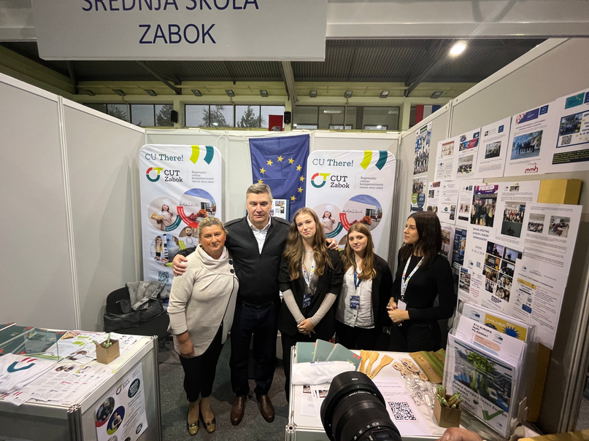
ODGOVORNOST I PROFESIONALNOST
TIMSKI DUH I TOLERANCIJA
PRILAGODLJIVOST NOVIM SITUACIJAMA I ŽELJA ZA UČENJEM
PRAVOVREMENOST
IDEJE I KREATIVNOST
Odgovornost za svoj rad, doprinos timskom rezultatu te prihvaćanje EPASa kao poziv i kao moralnu obavezu spram drugih. Usput treba naučiti kako biti profesionalac u poslu. / PRIPREMA RADIONICA U SITNE SATE
Posao u timu ne trpi odgode i kašnjenja, tim je na prvom mjestu. Kako bivši USA predsjednik Trump kaže: “America first.” / PRIPREMA DOVOLJNO AKTIVNOSTI DONOSI ATRAKTIVNOST
Često se inspiracija traži na čudnim mjestima. Brainstorming i brainwriting su uvijek dobrodošli / NASTAJU IDEJE ZA VIDEO I PLAKAT PODRŠKE OMILJENOM BENDU
EPAS je sinonim za TIM i TIMSKI RAD. Solo igračima onima koji ne poštuju različitosti tu nije mjesto jer ovdje su #svi za jednoga, jedan za sve. Taj duh mora zračiti i biti vidljiv. / TAKO JE BILO I NA PIKNIKU ZNANOSTI
Ako netko želi učiti, tada je najbolje ućiti na terenu i iskoristiti svaku priliku jer se možda više neće pružiti. / Baš nam se svaki dan ne pogodi sresti PREDSJEDNIKA ili PREMIJERA
READ MORE
READ MORE
READ MORE
READ MORE
READ MORE

Slide 7
EPAS & ME

Slide 8





NOVA ZNANJA
NOVE VJEŠTINE
EPAS
SAMOPOUZDANJE I
SIGURNOST
SVLADAVANJE
OSOBNIH STRAHOVA
SNALAŽENJE U
NOVIM SITUACIJAMA

Slide 9
SUOČAVANJE S NOVIM
IZAZOVIMA
UPOZNAVANJE NOVIH
SREDINA I LJUDI
VIDLJIVOST U JAVNOM
PROSTORU
EPAS
UPOZNAVANJE MEDIJSKI
POZNATIH OSOBA
IZLAZAK IZ ZONE
KOMFORA
POMICANJE VLASTITIH GRANICA

Slide 10
ŠTO SU NAM CILJEVI?

Slide 11


  Približiti Europu i vrijednosti svima
  Surađivati sa svim generacijama
  Izlaziti na teren što više, biti još vidljiviji
  Osvijestiti građane da smo mi EUROPA

